Slide 1
第1-6章小结
第一部分:
√ 第1章: 计算机系统概论
第二部分: 计算机核心组成
√ 第2章: 运算方法和运算器
√ 第3章: 指令系统
√ 第4章: 中央处理器
√ 第5章: 多层次的存储器
第三部分: 其它组成部分
√ 第6章: 总线系统
第7章: 外围设备
第8章: 输入输出系统
第四部分: 计算机前沿发展
第9章: 并行组织与结构
课程目标：
掌握计算机的内部工作原理：设计、制造计算机；
掌握程序在计算机内部的运行机制：更好的使用计算机。

Slide 2
第一章 计算机系统概论
现代计算机硬件组成：
以存储器为中心
运算器
输入
存储器
输出
控制器
数据信号
地址信号
控制信号

Slide 3
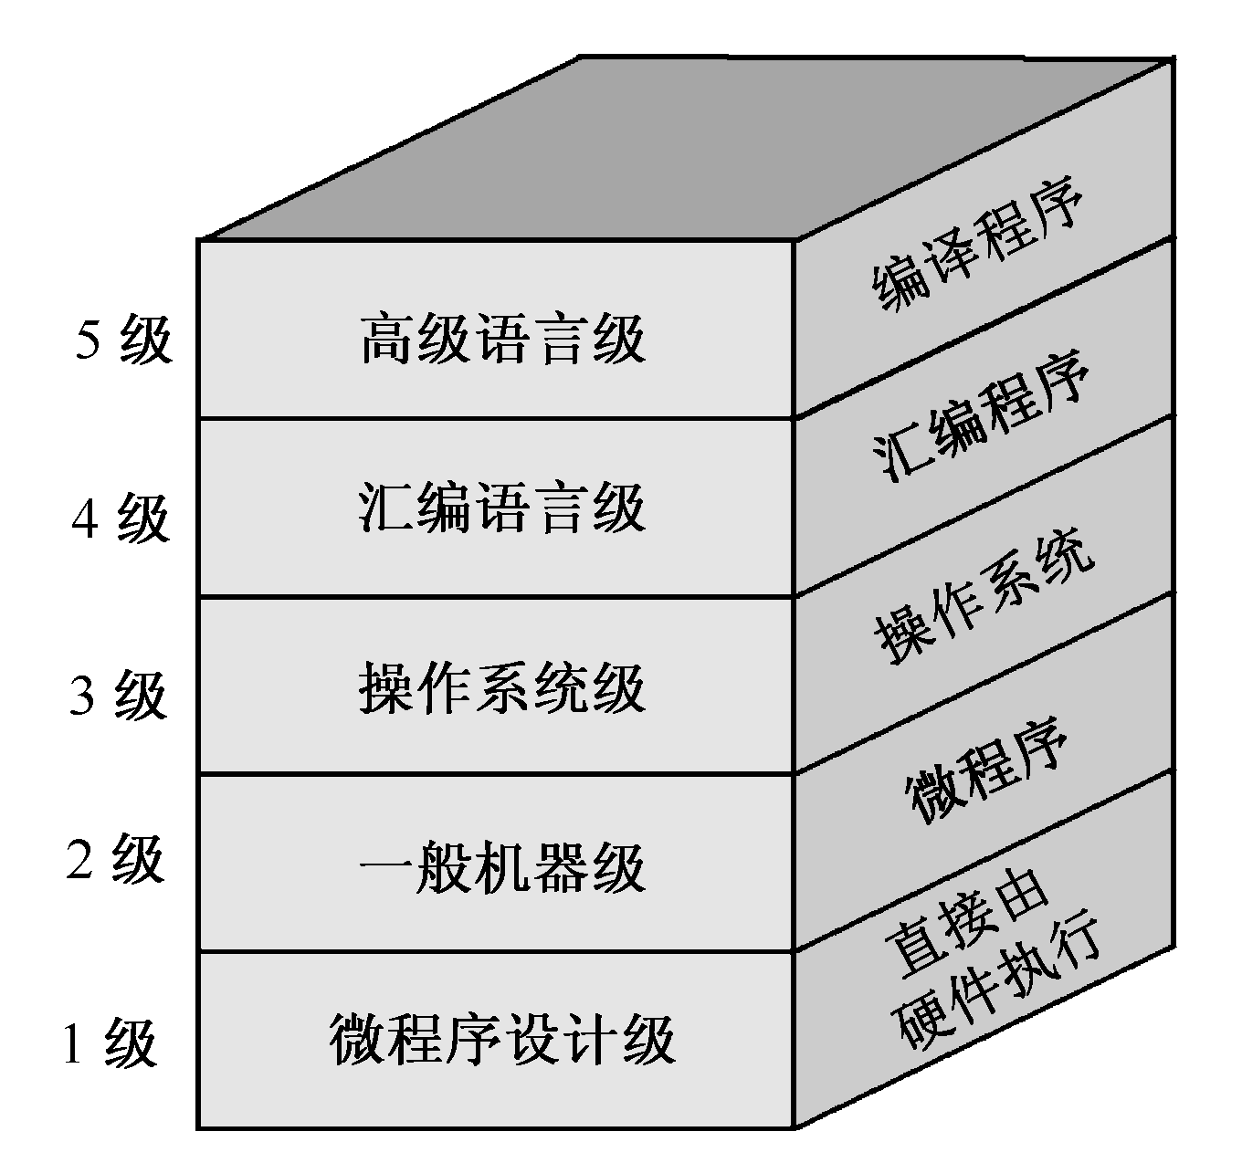
第一章 计算机系统概论
计算机系统概念
对高层级用户来说，低层级是透明的、不可见的。
软硬件的关系：
  各种语言必需翻译or解释成机器指令才能执行；
  软件的本质是，通过编译与解释，将其转化为计算机硬件电路的开关状态；
  软件和硬件逻辑具有等价性

Slide 4
第二章 运算方法和运算器
数的机器码表示
  真值:一般书写的数
  机器码:机器中表示的数, 要解决在计算机内部数的正、负符号和小数点运算问题。
    原码：用于表示浮点数尾数位
    反码
    补码：用于表示大多数的定点数表示
    移码：用于表示浮点数指数位
返回

Slide 5
第二章 运算方法和运算器
数字逻辑
利用逻辑运算实现复杂的逻辑、算术运算
逻辑运算的值：布尔型变量: 0（否）、1（是）
逻辑运算的类型：与、或、非……
  符号表示：
    A与B：AB
    A或B：A+B
    非A：A
返回

Slide 6
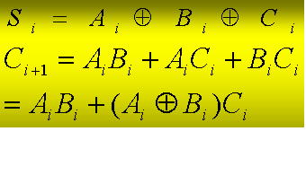
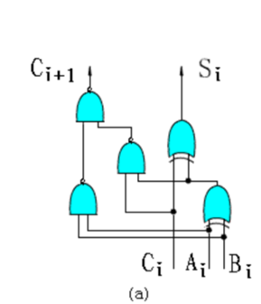
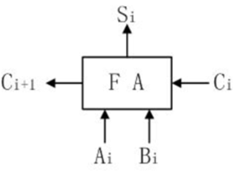
第二章 运算方法和运算器
FA逻辑电路和框图
或
与
与
返回

Slide 7
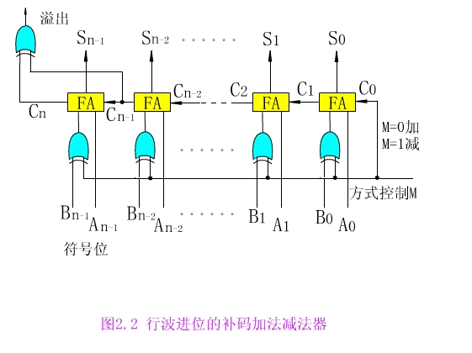
第二章 运算方法和运算器 n位行波进位加法器
M=1做减法，C0=M=I，做+1， 下面电路把B取反
M=0 M异或输出=B
M=1 M异或输出= B取反
M B Y
0 0 0
0 1 1
1 0 1
1 1 0
图2-3行波进位的补码加法/加法器
返回

Slide 8
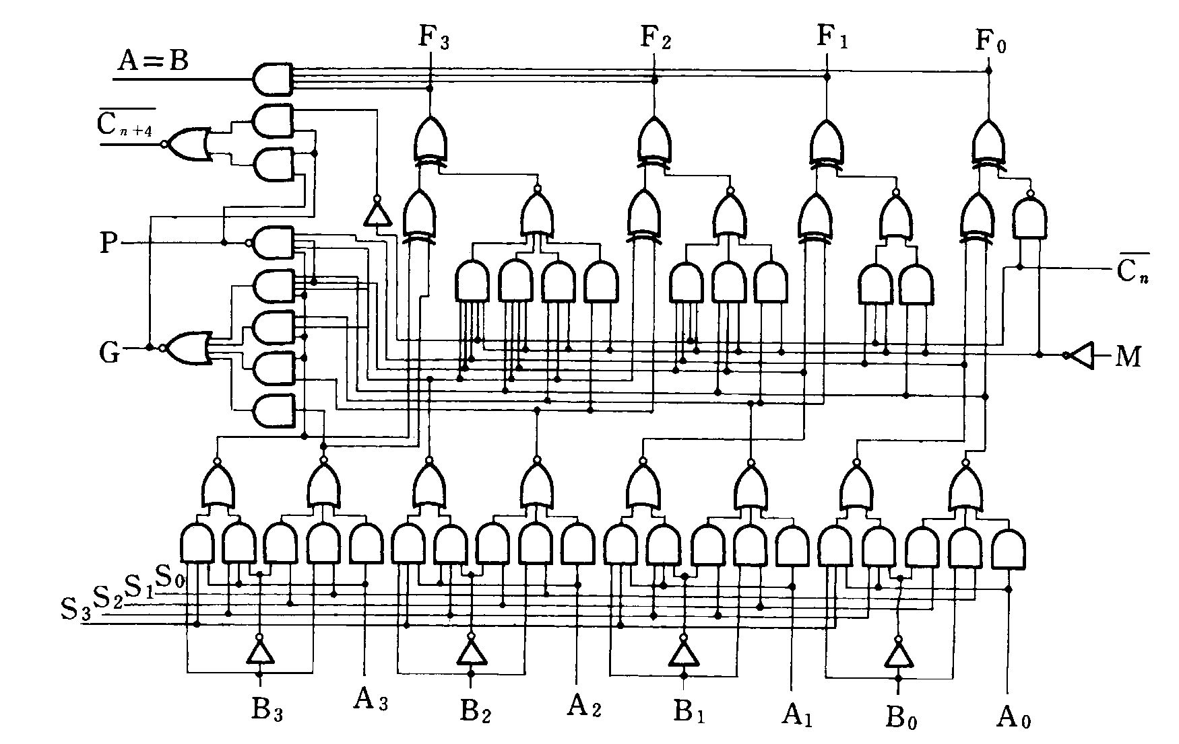
第二章 运算方法和运算器
3、算术逻辑运算的实现
图2.11 正逻辑操作数表示的74181ALU逻辑电路图
返回

Slide 9
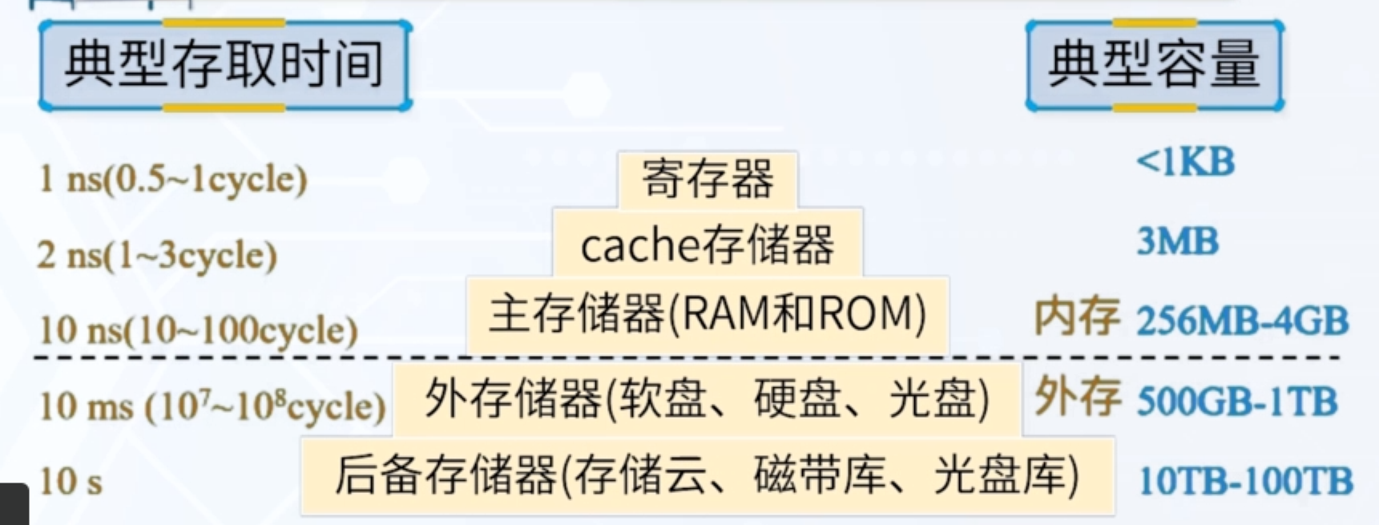
第三章 多层次的存储器
程序/数据的局部性原理
返回

Slide 10
第四章 指令系统
机器指令：介于微指令与宏指令之间，通常简称为指令，每一条指令可完成一个独立的算术运算或逻辑运算操作。
一台计算机中所有机器指令的集合，称为这台计算机的指令系统指令系统是表征一台计算机性能的重要因素，它的格式与功能不仅直接影响到机器的硬件结构，而且也直接影响到系统软件，影响到机器的适用范围
指令格式：
操作码字段
地址码字段
返回

Slide 11
第四章 指令系统
CISC | RISC
最早的指令系统 | 1980s被提出
指令长度可变 | 指令长度固定
指令执行时间可变 | 指令执行时间均为单周期
以硬件为核心：利用硬件实现尽可能多的功能 | 以软件为核心：利用软件实现尽可能多的功能
指令数量多（几百） | 指令数量少（几十）
寻址方式复杂 | 寻址方式简单
RAM的利用效率高 | RAM的利用效率低
典型例子：Intel x86 | 典型例子：高通CPU，ARM CPU核
返回

Slide 12
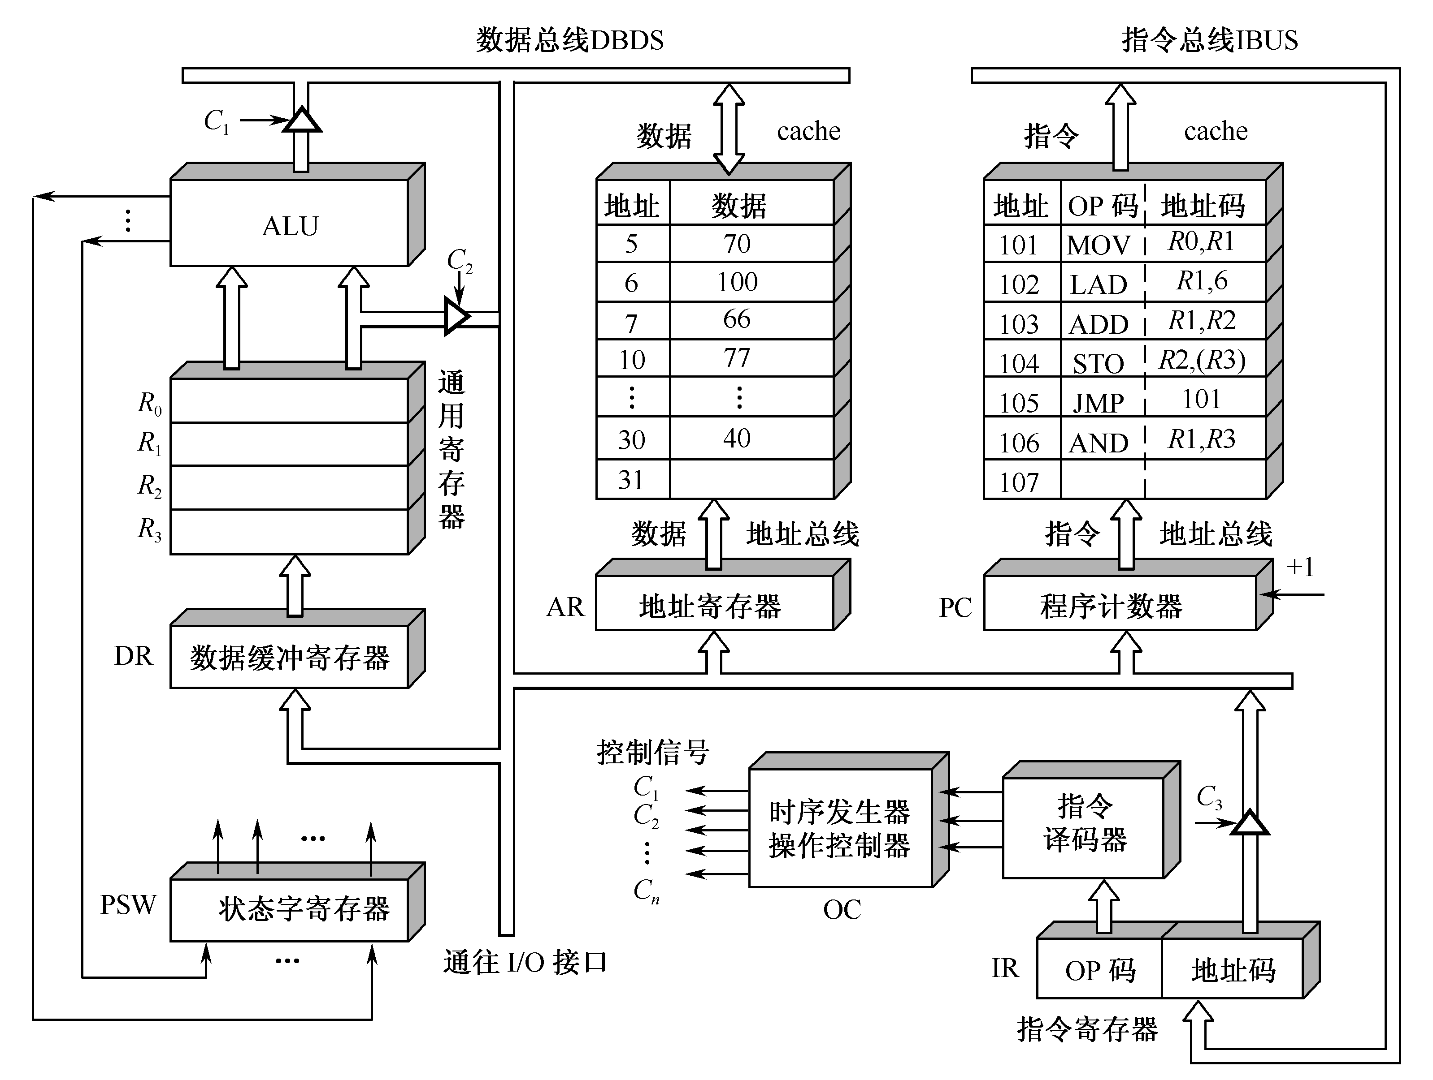
第五章 中央处理器

Slide 13
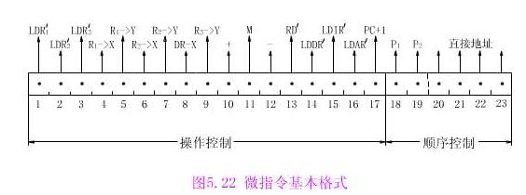
第五章 中央处理器
微指令：把在同一T周期内并行执行的微操作控制信息，存储在控制存储器里，称为一条微指令。
一系列微指令的有序集合就是微程序。

Slide 14
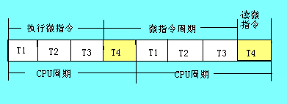
第五章 中央处理器
CPU周期和微指令周期的关系
T周期：寄存器发生一次访问所需的时间；
CPU周期：内存发生一次访问所需的时间。

Slide 15
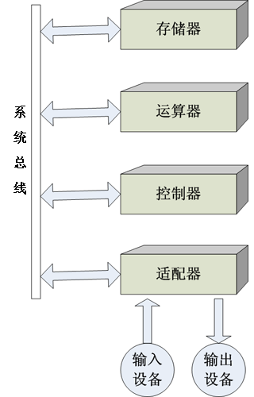
第六章 总线系统
运算器
输入
存储器
输出
控制器
数据信号
地址信号
控制信号

Slide 16
第六章 总线系统
  总线可分为以下几类：
    内部总线：CPU内部连接各寄存器及运算器部件之间的总线。（结构复杂，无固定标准）
    系统总线：外部总线。CPU和计算机系统中其他高速功能部件相互连接的总线。 （带宽最大，大多已标准化）
    I/O总线：中低速I/O设备相互连接的总线。（带宽次于系统总线，大多已标准化）

Slide 17
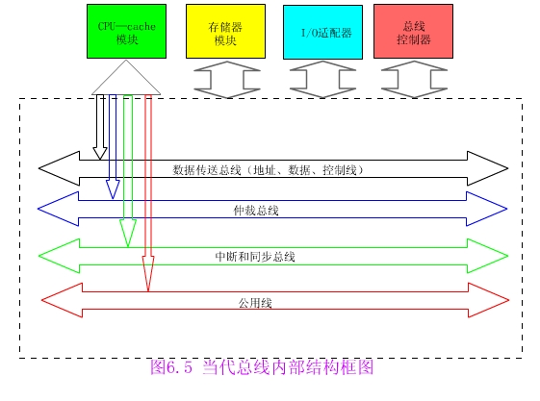
第六章 总线系统
当代流行的总线内部结构

Slide 18
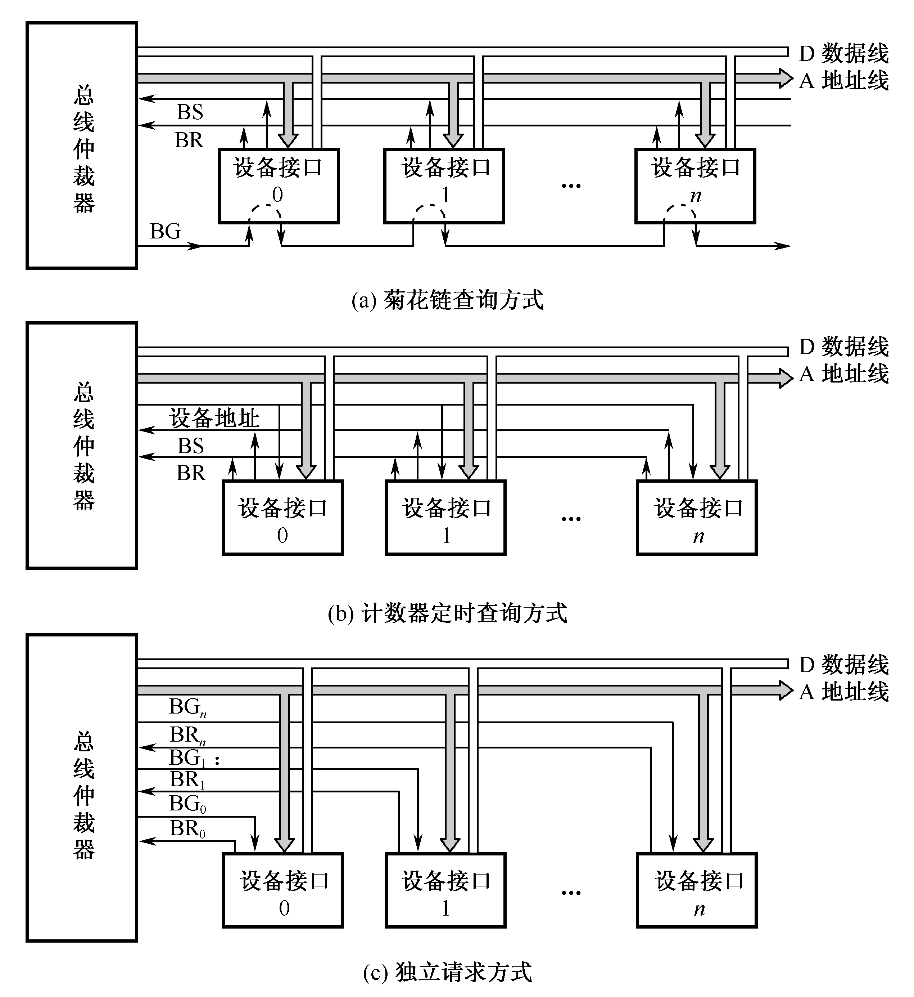
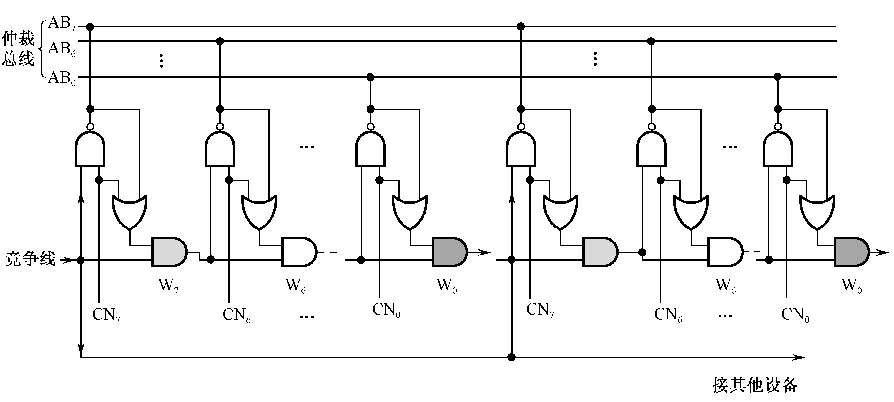
第六章 总线系统
总线仲裁
分布式仲裁
集中式仲裁

